Slide 1

最上位パートナーの知見を活用し、LTV向上に強い動線を構築する
LINE公式アカウント運用のご提案
- 2026最新版 -
業界：EC

Slide 2
資料アジェンダ
新規獲得の単価は上がり続けている。
「集める」⇒「ファン化・囲い込み」
1
市場と実態
EC市場の規模 → 獲得単価の推移 → カゴ落ちの実態
2
なぜLINEか
メール登録の壁・できること／できないこと・考え方
3
全体設計
ジャーニー8フェーズ・対策領域・流入元別CV率
4
構築の型
展開図・2軸・追加後15日・画面イメージ
5
ニーズ調査
シーズナリティ・商戦・前後検索・★F2転換率
※後半（6 配信設計／7 具体施策／8 成果と体制／9 締め）はS23に記載

Slide 3
市場｜EC市場のニーズ全体図
国内BtoC-EC市場は拡大を続けているが、物販系のEC化率はまだ1割弱。
市場は伸びている。伸びていないのは、取りこぼしを回収する設計。
BtoC-EC市場全体
物販系分野
物販系のEC化率
26.1 兆円
15.2 兆円
9.78 %
前年比 +5.1%（前年24.8兆円）
前年比 +3.70%（15兆2,194億円）
前年比 +0.40pt
EC化率 9.78% ＝ まだ9割はオフライン。市場そのものはまだ伸びる
── それでも1社あたりの獲得効率は下がっている
流入は買える
しかし回収できていない
＝ 伸びしろは回収側
広告予算を積めば人は連れてこられる。
ただし単価は上がり続けている
連れてきた人の6〜7割がカゴで消え、
買った人の6〜7割が二度と戻らない
同じ流入のまま、
取りこぼしを拾い直す余地がある
業界水準｜出典：経済産業省「令和6年度 電子商取引に関する市場調査」2025年8月26日公表。毎年8月末公表のため、提案時は最新年度（令和7年度）を確認すること

Slide 4
市場｜獲得単価の推移
ネット広告費は総広告費の50.2%と初の過半数。予算の半分以上が同じ枠に集中している。
だから単価は下がらない。集める側の効率はもう上がりにくい。
検索広告のCPC
インターネット広告費
総広告費に占める構成比
168 %
4兆459 億円
50.2 %
10年前との比較（約1.7倍）
前年比 +10.8%／初の4兆円超
初の過半数
広告予算の半分以上がネットに集中 ＝ 枠の奪い合い。単価は下がらない
── 単価が上がり続けると、何が起きるか
同じCV数を取るのに
予算を増やせないなら
だから回収側に回す
去年より多く払う
CV数が減る
同じ流入から多く拾う
業界水準｜出典：電通「2025年 日本の広告費」2026年3月5日発表（総広告費8兆623億円）／検索広告CPCはキーワードマーケティング調べ

Slide 5
市場｜カゴ落ちの実態（EC購入者の心理）
広告費を払って連れてきた人が、カゴに入れたまま約7割消え、買ってくれた人も
6〜7割が2回目を買わずに消えている。しかも全員、連絡先を残さないまま消えている。
カゴ落ち率 60〜70 % 前後
グローバル平均 約70.22%（Baymard Institute）／国内調査 約63.3%（イー・エージェンシー）
── なぜ、カゴに入れたのに買わないのか
「まだ決めきれない」
「いくらになるか分からないのが怖い」
「メールは登録したくない」
43 %
53 %
20 %前後
カゴ落ち理由の約43%が
ただ見ていた
買う準備ができていない
カゴ落ち理由1位（53%）が
送料・税・手数料など
追加コストの不透明さ
国内ECのメルマガ開封率は20%前後。
登録しても読まれていない
LINEでの打ち手
レビュー・使用例で迷いを消す（クーポンも可）
LINEでの打ち手
送料条件をあいさつで先出し
LINEでの打ち手
当日中に約8割が開封
業界水準｜出典：Baymard Institute（カゴ落ち理由）／国内ECメルマガ開封率一般値。LINEの開封はLINEヤフー公式値。倍率で語らず絶対値のみ使用

Slide 6
なぜLINEか｜メール登録のハードルが上がっている
メールアドレス登録・会員登録に対して、”ハードルが高く感じる”ユーザーが増えている状況。
カゴ落ち防止 >> 友だち追加 >> 購入 >> F2 >> 定期獲得・利用 の導線設計でハードル抑えつつ運営が可能。
現状施策
DYM施策
商品を知らない層
接触
商品ページ閲覧・カート投入
の動線でLINE友だち追加を整備
比較検討層
離脱
ヒアリングの上
確定
カゴ投入・未購入
カゴ落ちポップアップ
カゴ落ち時のポップアップで
購入直前で離脱した人をLINEへ
LINE友だち
初回購入者
※購買データとLINE IDを連携
LINEログイン・ID連携
F2到達者
※診断・Q&A → 初回購入
定期購入者
※消費サイクルに合わせて
F2オファー
LINEミニアプリ・会員証
ファン化・LTV
自社EC会員・CRM
（LINE IDが軸）
定期購入・クロスセル
への引き上げ動線を設計
※長期施策として想定

Slide 7
なぜLINEか｜Webマーケで「できること／できないこと」
ここが本提案の誠実さであり、説得力の源。触るのは「カゴに入れた後」と
「1回目を買った後」の2箇所だけ。広告費も流入もLPも触らない。
できないこと
できること（＝本提案の範囲）
✕ 商品力・価格競争力
1. カゴ落ちを拾う
CPO
2. メールで届かない人に届ける（当日中に約8割開封）
全段
✕ 送料・配送スピード・返品条件（物流）
3. 初回購入の背中を押す
CPO
✕ モール手数料率（言い値）
4. F2転換を自動化する
F2転換率・LTV
5. 定期の解約を止める／休眠を起こす
LTV
✕ 在庫・欠品
6. 1stパーティデータを持つ
翌期のCPO
触るのは「カゴに入れた後」と「1回目を買った後」の2箇所だけ。広告費も流入もLPも触らない
「もっと広告を回しましょう」ではなく、
上の6つを自動化して LTV ÷ CPO を上げる提案です。
本提案の対象範囲｜広告費・流入・LPには手を入れず、上の6項目に限定します

Slide 8
なぜLINEか｜LINE施策における重要な考え方
アカウント効果を最大化するためには・・・？
既存友だちのメッセージ配信を拡大＆検証し
課金対効果を向上する
新規友だちの追加動線を拡大&整備し
見込みの高いユーザーのリードを獲得する
WEBサイト上情報と連携させ、配信効果を数値化する

Slide 9

全体設計｜ECのカスタマージャーニー8フェーズ
集客動線
ECのカスタマージャーニーにあわせてLINE施策を配置。
※EC特有の山は⑤初回購入ではなく⑥F2。ここが本提案の主戦場。
カスタマージャーニーマップ
① 接触（広告・検索）
⑤ 初回購入
② カゴ落ち（対策）
⑥ F2（2回目購入）
③ 比較検討
⑦ 定期・リピート化
④ 友だち追加
⑧ LTV最大化・紹介
WEB→LINEOA領域
オフライン→LINEOA領域
どう友だち追加させるか？（EC→LINE）
CPF広告
既存の購入者リスト活用
通知メッセージ
商品ページ・カート動線の整備
通知メッセージ
通知メッセージ
ID・CRM連携
SNS/メルマガ（開封20%前後）
サンクスLINE誘導
サンクスLINE誘導
同梱物QR・納品書
LINEOA➙WEB領域
どう友だちを購入に結びつけるか？（LINE→CV）
ステップ配信
フォロー体制
企画配信
アンケート回収
リサーチ回収
スコアリング等
ショップカード
購入前7日／購入後は消費サイクル連動

Slide 10
全体設計｜フェーズ別のLINE施策マップ
集客動線
ECのカスタマージャーニーにあわせてLINE施策を配置。
※EC特有の山は⑤初回購入ではなく⑥F2。ここが本提案の主戦場。
カスタマージャーニーマップ
① 接触（広告・検索・SNS）
⑤ 初回購入
② カゴ落ち（対策）
⑥ F2（2回目購入）
③ 比較検討（不安つぶし）
⑦ 定期・リピート化
④ 友だち追加（web/LINE）
⑧ LTV最大化・紹介
① 接触（認知・流入）
② サイト離脱（対策）
⑤ リード有効化
③ 育成（興味喚起）
⑥ 有効リードの再育成
④リード獲得 (web/LINE)
⑦マネタイズ(成約/購入)
⑧LTV最大化・紹介

Slide 11
全体設計｜LINEで対策できる領域
カゴ落ち→初回購入へ引上げ、購入者→F2・定期へ引上げ 等、
LINE公式アカウントで対策できるポイントが非常に多く、課題に応じた施策展開が可能。
<対新規ユーザー領域>
自動化(ツール導入により)可能領域
HP
(カゴ落ちポップアップ)
企画配信（セグメント配信）
営業トスアップ
LP
友だち追加
ステップ配信
CV
各種SNS
初期設計項目↓
アンケート
→ タグ配信
既存ユーザーリスト
メルマガ ※デザイン
・プロフィール画面
・リッチメニュー
・あいさつメッセージ
・応答メッセージ設定
・チャットタグ設定
・計測タグ設定
・LINEログイン ※別途費用
・LINEID連携 ※別途費用
タグ・セグメントの管理
QA解消（自動応答）
同梱物QR・納品書 ※デザイン
各種初期設計の調整
LINE_CPFやその他
1to1チャットルーム
<対既存ユーザー(顧客)領域>
CV
リマインド配信
定期対応項目(一部抽出)
クロスセル・まとめ買い配信
GAレポーティング対応
初回購入
F2・定期引上配信
投稿スケジュール確認
利用状況タグの設定
Chat Plus
OptionAPI
クーポン・リサーチ動線の設計
Call Plus
サンクスLINE誘導
友だち化
1to1チャット機能
通知メッセージ(OptionAPI)

Slide 12
全体設計｜流入元別のCV率と、LINEで打てる施策
ECではカゴ落ち60〜70%・F2未達6〜7割が定説。ここを回収できれば伸びしろは大きい。
貴社の課題に合わせてLINE公式アカウントを構築し、追加の広告費ゼロで回収効率を改善。
流入元
LINE誘導
具体の施策方針
CVするユーザー割合
※弊社実績の想定値
SEO・AIO
離脱防止
サイト上ポップアップ
あいさつMSG＋
送料・返品条件の案内
使い方・レビュー配信
（週1）→ CV誘導オファー
0.3％
広告
離脱防止
サイト上ポップアップ
KW自動応答設定
→ ユーザー意図別に即返信
ステップ配信（購入前7通）
→ 初回購入への誘導
LINE広告（CPF配信）
サイト上ポップアップ
スクリーニングアンケート
（3問）→ セグメント分類
セグメント別シナリオ配信
ホットリード:即スタッフ対応
0.2％
CV・mcv済
通知メッセ
サンクス自動MSG＋
次のアクション案内
カゴ落ちリマインド
クロスセル・アップセル
0.6％
CV・mcv済
サンクスLINE誘導
スクリーニング（3問）
温度感・ニーズ把握
F2転換シナリオ
→ 2回目購入・定期引上
0.6％
保有リスト
通知メッセ
一斉配信でリスト活性化
アンケートで属性把握
セグメント別ナーチャリング
季節・タイミング別企画配信
0.5％
保有リスト
メルマガ（開封20%前後）
SNS告知
LINE移行キャンペーン
（配送通知・再入荷で訴求）
LINEでリピート率向上
紹介キャンペーン・LTV最大化
0.3％

Slide 13
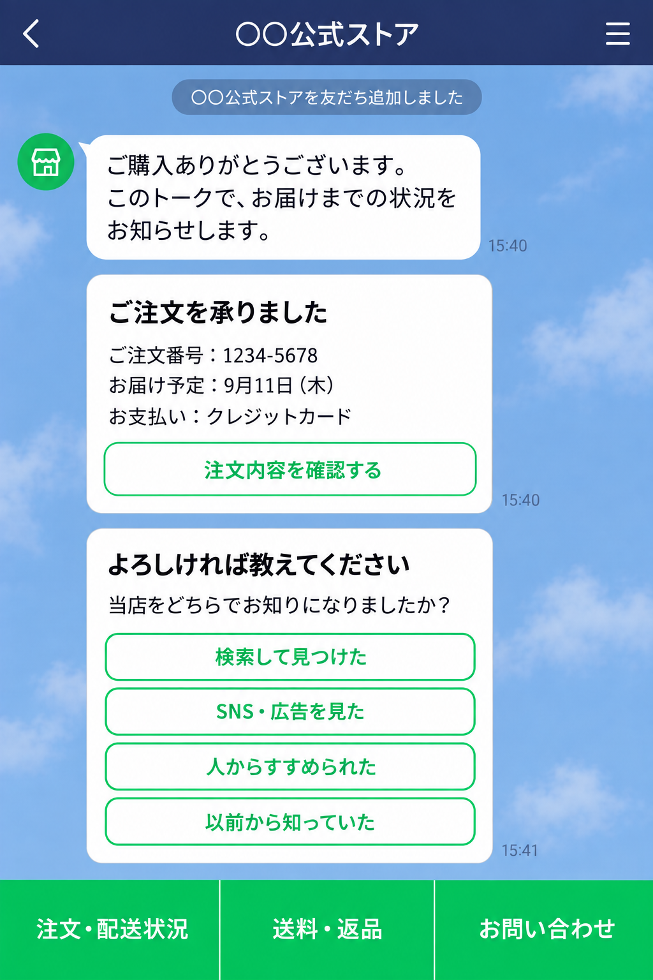
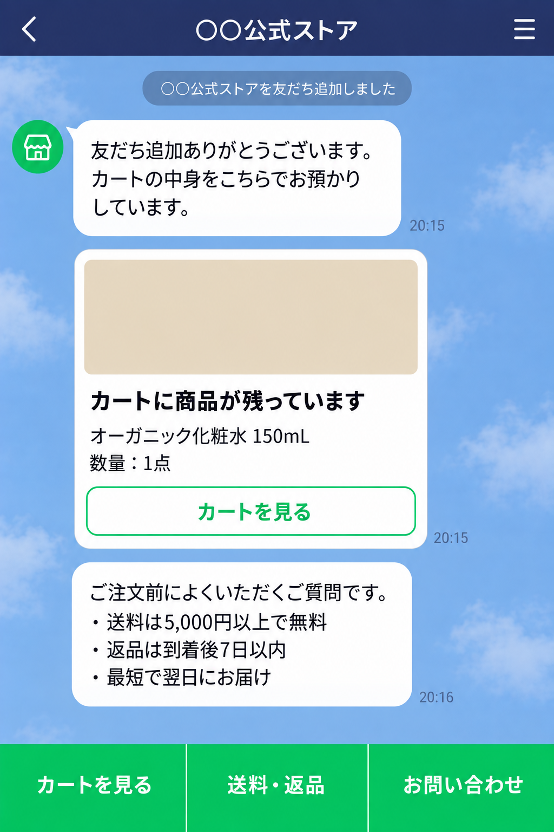

構築｜施策の考え方（誰を、どのCVへ）
LINEOA施策
買った人だけをLINEに繋ぐか、離脱した人も拾うか。
同じ流入でも、その後に追える人数が大きく変わる。
パターン① 買った人だけLINEへ
パターン② 離脱した人も拾う
① 接触（広告・検索）
① 接触（広告・検索）
② カゴ落ち（対策）
② カゴ落ち（対策）
③ 比較検討
③ 比較検討
④ 購入後のみ追加
④ 離脱時も追加
⑤ 初回購入
⑤ 初回購入
⑥ F2（2回目購入）
⑥ F2（2回目購入）
⑦ 定期・リピート化
⑦ 定期・リピート化
⑧ LTV最大化・紹介
⑧ LTV最大化・紹介

Slide 14
構築｜施策展開図（初期・月次）
LINEOA施策
LINEOA施策においては、[友だちの新規追加]と[友だちの育成・CV動線]が重要。
友だちの新規追加
LINE友だちの育成・CV化
カゴ落ち防止・ポップアップ
カート離脱時に、条件を満たすと
ポップアップバナーを表示する
初期
（初動）
・リッチメニュー
・プロフ動線
・あいさつMSG
・KW自動応答設定
・友だち登録直後アンケート
・再引上げアンケート
・ステップ配信：特定アクション後◯日での自動配信
[ターゲット設定]
LINEOAオーガニック
(年齢/性別/地域…)
(MSGのImp,Click)
LINE_APIツール ※有料
(アンケート結果）
(WEBサイトアクション)
(リマインド/再通知)
(ID連携した情報ベース)
(ユーザー一覧を取得)
(ユーザーIDアップロード)
(地点別スコアリング)
※MA、CRMとの連携
(購入・リードデータ)
(ユーザー情報 ※詳細)
※有料
通知メッセージ
ユーザーアクション時に
API連携でLINEにメッセ送付
※有料
月次
（定例）
[新規] → 月間投稿数
・商戦企画配信（BF・年末・母の日）
・初回オファー／F2オファー
・企画配信（特定ターゲット）
・診断型配信
・お役立ちコラム・コンテンツ配信
・季節／時事ネタ配信
︙
[調整]
・アンケート
・自動応答
・QA集
・リッチメニュー
・ステップ配信
サンクスLINE誘導ツール
WEBサイトのCVページから
入力情報を引き継ぎLINEへ自動遷移
※数量により変動
※有料
LINEログイン・ID連携等
ログインにLINE IDを使用
サイトユーザーIDとLINEIDを連携
※有料
LINE / CPF広告
※有料
スタンプ・Pt施策
※有料
その他WEBサイト動線整備、プレスリリース等
※クリエイティブ費用は基本的に内包、開発費用は別途見積もりとなります。

Slide 15



構築｜友だち追加と育成の2軸
LINEOA施策
LINEOA施策は、[友だちの新規追加]と[友だちの育成・CV着地]の動線が重要。
企画投稿（毎月）とステップ配信（定常的に運営）を組み合わせて最適動線に。
企画
投稿
ステップ
配信
貴社対応
※軽減
LP・HP
その他動線
◯LINE友だち追加によるメリット提示
✓注文・配送の通知 ✓送料・返品の条件
◯LINE上でのコミュニケーション誘導
✓LINEで再購入 ✓LINEで相談
◯LINEでのナーチャリング
✓アンケート回答
◯LINEで診断
✓おすすめプランの提示
友だち追加後…
◯あいさつメッセージ
◯アンケート/情報収集
配信セグメントに活用
◯プロフ・リッチメニュー
◯企画投稿（月間投稿数）
✓ブラックフライデー、母の日にちなんだ…。
年齢→ライフイベント、よくある悩み
アンケ回答例→学習コンテンツ
◯ステップ配信
✓友だち追加後◯日で…。
（前後検索ニーズを調査）
✓学習が進行する導線設計
(特典等>興味>共感>信頼>オファー)
具体アクション
◯再・簡易アンケート(診断)
✓休眠層に対して
サービス軸と異なる診断軸を用意
◯商品訴求を再押し
✓再度サービス訴求を実施
◯アクション済
✓応答メッセージ等で満足度↑
◯再購入・クロスセル
✓消費サイクルから再購入時期を設定
◯(アフター)フォロー
✓よくあるQA集の自動化
✓チャット定型文の作成
◯友だち紹介斡旋
✓紹介CPなどに誘導

Slide 16
構築｜友だち追加後15日でアクティブ率が落ちる
LINEOA施策
LINE友だち追加～15日を境に大きくアクティブ率が下がる（ブロック率が上がる）
為、追加から20‐30日間のステップ配信構築とユーザビリティの改善が必要に。
公式アカウントを友だち追加！
挨拶メッセージ・リッチメニュー
アクティブ率：高
アンケート
企画配信
ステップ配信
15日後
アクティブ率：低
30日後
モーメント配信

Slide 17
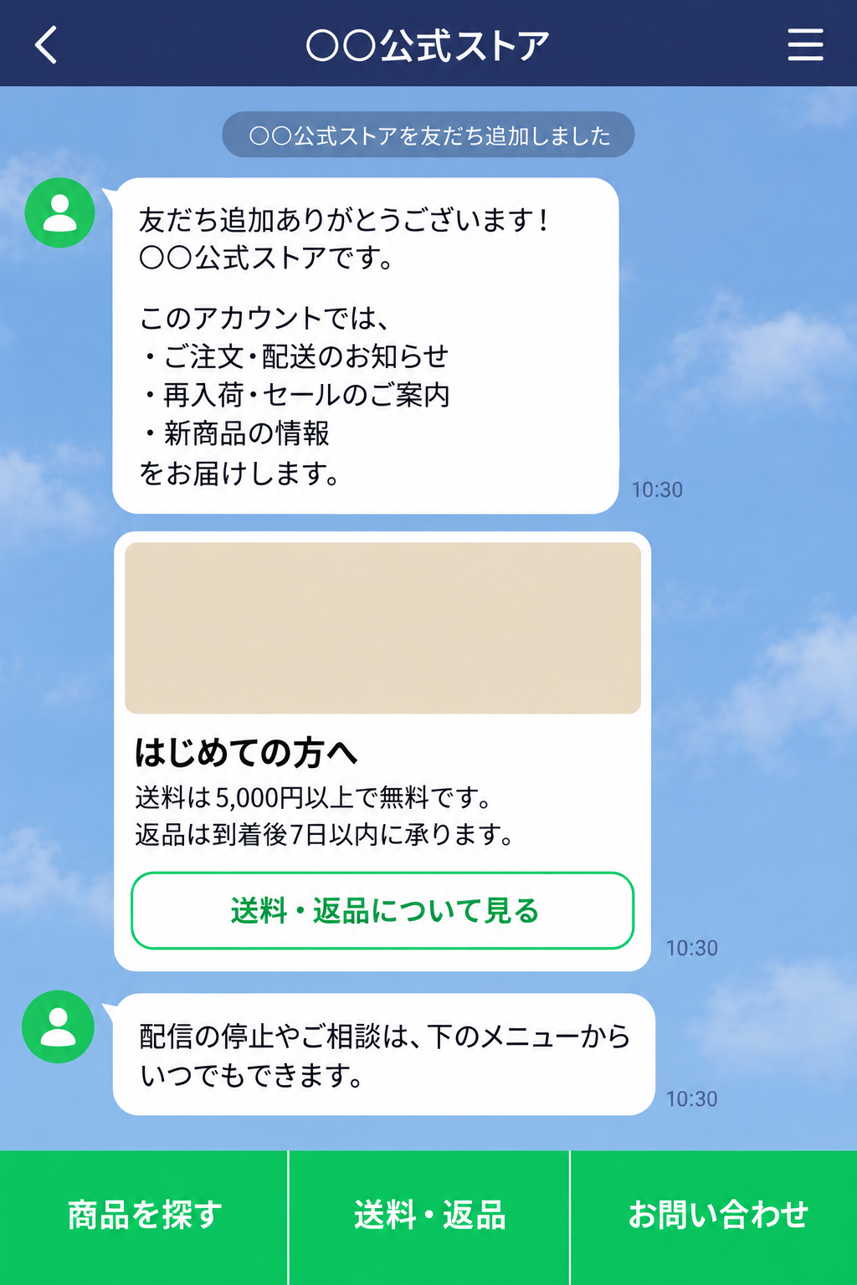
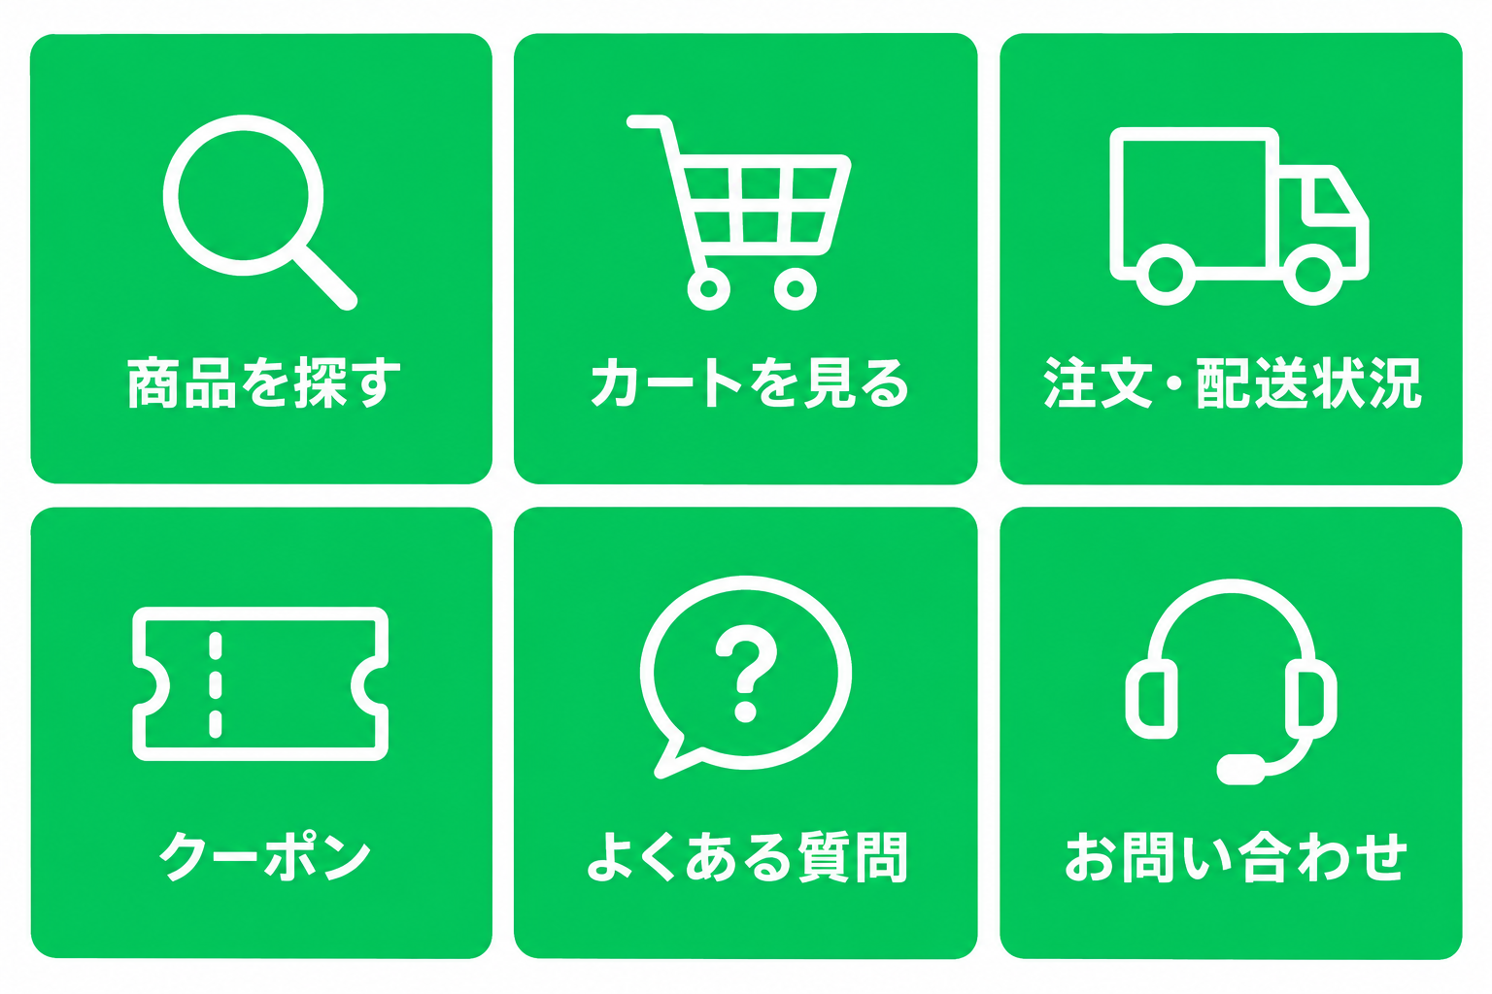
構築｜画面イメージ（あいさつメッセージ・リッチメニュー）
友だち追加の直後に出る2つ。最初の1通で「何が届くか」を伝え、リッチメニューで「自分で動ける」状態にする。
ここが弱いと、追加後15日のアクティブ率の落ち込みがそのまま起きる。
あいさつメッセージ
リッチメニュー（6分割）
① 届くものを3つで言う
注文・配送
再入荷・セール
新商品
② 不安をその場で消す
送料・返品の条件
→ カゴ落ちの理由を先に外す
③ 停止の逃げ道を先に見せる
ブロックの代わりに
停止を選べる
商品を探す／カートを見る／注文・配送状況
クーポン／よくある質問／お問い合わせ
★ ECで購入時に問い合わせが多いものを
リッチメニューに表示
※ 画面はイメージです。文言・デザインは構築時に貴社と確定します

Slide 18
実態調査｜広告実績（CV地点別）
ECは軽いCVも重いCVも取れる。だからCVRは「どの地点か」を明記しないと比較できない。
弊社実績はCV地点別に把握しており、提案時に実数をお出しする。
① カート投入 軽CV
② 初回購入 主CV
③ 定期引上・F2 最終CV
商品をカートに入れた時点。
最も母数が大きく、ここから6〜7割が落ちる
ここでは赤字でよい。
広告のCPOはこの地点で測る
ここで初めて黒字。
本提案の主戦場
カート → 購入 CVR 30〜40%
弊社実績 CPA ¥1,373〜1,902
初回 → 定期 引上率 約20%
── 弊社のEC配信実績（いずれも CV地点＝② 初回購入）
総合スーパー ネット通販
鮮魚通販
アパレル通販
リスティング（Yahoo!）
ショッピング（Google）
Criteo
CPA ¥1,902
CPA ¥1,373
CPA ¥1,840
ROAS 413%
CV 5,069件／投下 ¥9,641,382
ROAS 1,226%
CV 1,544件／投下 ¥2,120,000
ROAS 682%
CV 163件／投下 ¥240,618
CPAもCVRも、「どの地点で測ったか」を書かないと意味を持たない
弊社実績｜DYM のEC配信実績より。CV地点＝初回購入 ／ 業界水準｜カート→購入CVR・定期引上率は単品通販の水準

Slide 19
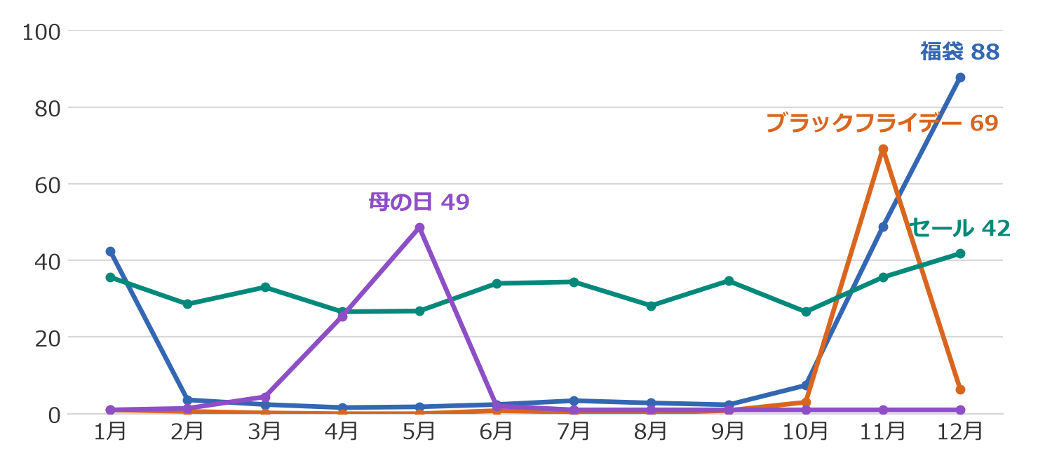
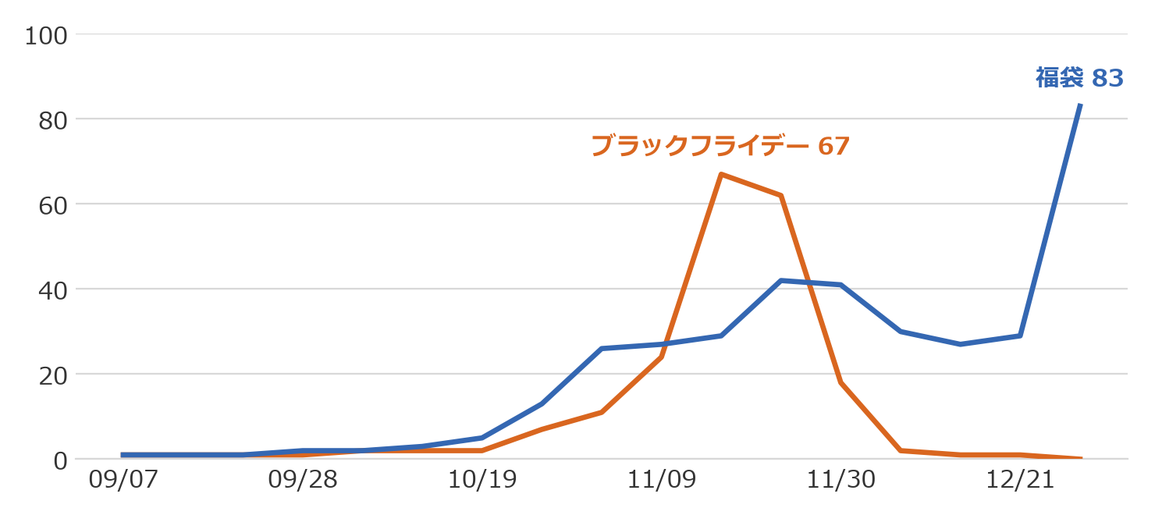
ニーズ調査｜シーズナリティ
年間の山は3つ。5月の母の日、11月のブラックフライデー、12月の福袋。
検索が動き出すのは10月の最終週。そこから逆算して企画を仕込む。
1月
2月
3月
4月
5月
6月
7月
8月
9月
10月
11月
12月
初売り・福袋
バレンタイン
楽天SS／新生活
新生活後半
母の日
楽天SS／父の日
プライムデー
仕込み月
楽天SS
ハロウィン
ブラックフライデー
大感謝祭・年末
11月ブラックフライデー（69）＋ 12月福袋（88） ＝ 年間最大の山が2つ続く
● 検索が動き出すのは10月の最終週。配信の仕込みはその2〜3週前、10月上旬までに終える。
● 「セール」は通年26〜42でフラット。山を持たないので、平常月の受け皿として使える。
出典｜Googleトレンド（福袋／ブラックフライデー／セール／母の日・日本）。左＝2021年9月〜2026年9月の月次を月別に平均／右＝2025年9月〜12月の週次。数値は期間内最大を100とした相対値

Slide 20
ニーズ調査｜年間商戦カレンダー × 月別の配信企画
月ごとに「商戦」と「その月にLINEで出す企画」を1対1で置く。企画は山の2〜3週前に仕込む。
11月BFの購入者に、12月の福袋・1月の初売りをそのまま出す（前後検索の結果）。
1月
初売り・福袋
2月
バレンタイン
3月
楽天SS／新生活
4月
新生活後半
福袋の中身を先出し → 残数配信
年始クーポン（BF購入者優先）
ギフト特集（自分用も可）
送料無料ラインの案内
新生活のまとめ買い提案
SS前日に「明日開始」通知
初回購入者へ「買い足し」提案
（F2の起点）
5月
母の日
6月
SS／父の日／お中元
7月
Amazonプライムデー
8月
仕込み月
ギフト早割 → 締切3日前に通知
お中元の早期予約
父の日はギフト包装の案内
会員限定の先行セール
（対抗ではなく先回り）
友だち追加キャンペーン
レビュー依頼（秋商戦の材料）
9月
楽天SS
10月
ハロウィン
11月
ブラックフライデー
12月
楽天大感謝祭／年末
秋物の先行案内
敬老の日ギフト
★BF「事前登録」で先回り
（BFは事前検索が無い）
開始通知 → カゴ落ち即回収
会員限定の先行アクセス
福袋予約・お歳暮
年内配送の締切リマインド
需要の山（刈り取り）
仕込み月（リスト作り）
平常月（F2・関係づくり）
山の2〜3週前に仕込み、山の最中に刈り取り、直後に次の山へつなぐ。11月→12月→1月は1本の流れ
● 常設：楽天お買い物マラソン（毎月）／5と0のつく日／Amazonタイムセール祭り → 通知メッセージではなく企画配信で扱う
● 企画は「1通1テーマ」。セール告知だけを毎月送ると開封率が落ちるので、平常月はレビュー・使い方・買い足しを挟む
業界水準｜主要ECモールの年間商戦。企画は業界汎用の案（貴社の商材・消費サイクルで置き換える）。★Googleトレンド（福袋／BF／セール／母の日）は未取得

Slide 21
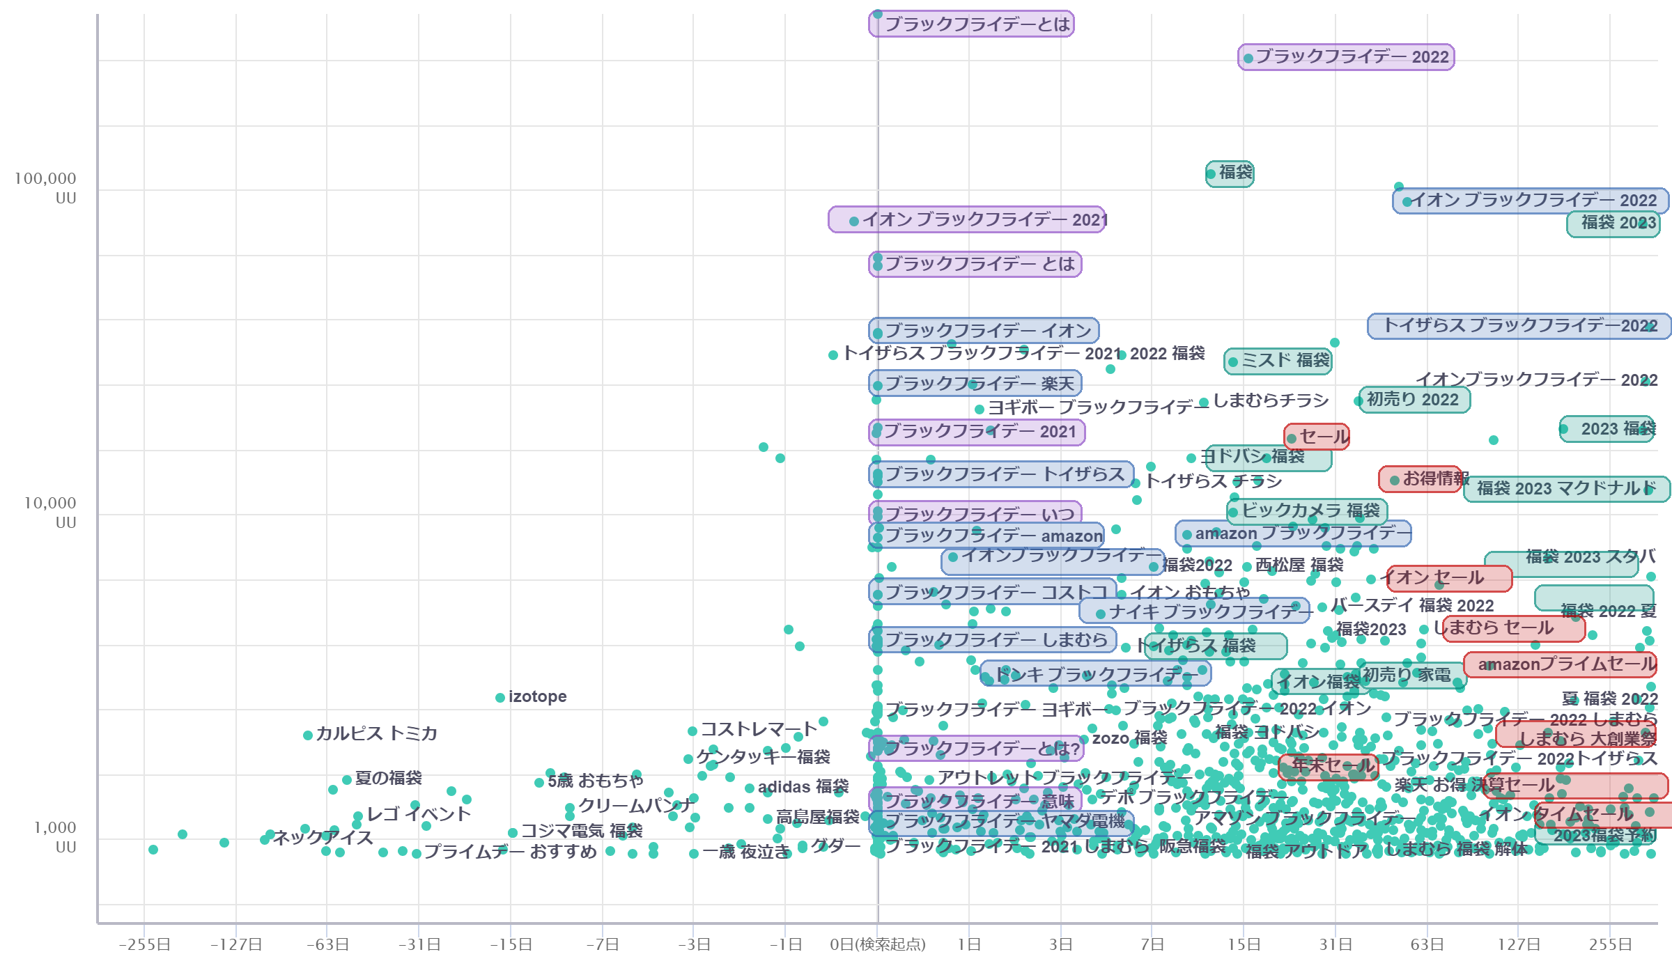
ニーズ調査｜前後検索（ブラックフライデー）
ブラックフライデーは「前」に共通する検索がない。買う前に身構えていない。
「後」は他社セール・年末年始へ検索がつながる。11月の購入者は、12〜1月の見込み客。
ブラックフライデー
を検索した人の、前後の検索（2022年商戦期）
検索で分かること → LINEで打つ手
BFを知る（0日に集中）
「とは」「いつ」＝日付を知りたい層がいる
→ 開始前に「◯月◯日から」を告知
どこで買うか（0〜7日）
店名×BFで比較している最中
→ カゴ落ちが最も出る7日。1時間後にリマインド
次の商戦へ（15日〜）
福袋・初売りをもう調べ始めている
→ 12月の企画を先に案内。未定なら「最大◯％OFF」まで
セール全般へ（15日〜）
他社のセールにも反応する層と分かる
→「セール反応」タグで次のセールだけに配信
検索の“前”（〜255日）
検索の“後”（〜255日）
「前」に検索がない＝広告では先回りできない。日付は自分から告知し、買った人を次の山へ運ぶ
出典｜LINEヤフー 媒体データ（検索の前後行動）。弊社EC配信実績資料より（2022年の商戦期に取得）。縦軸＝UU数（対数）、横軸＝検索日からの日数。色分けは弊社

Slide 22
歩留まり｜F2転換率の改善
初回購入者の6〜7割は2回目を買わない。ここを動かすのがEC最大のレバー。
ECの主戦場は「初回購入」ではなく「F2（2回目購入）」にある。
F2転換率 30〜40 %
＝ 初回購入者の6〜7割は、2回目を買わない
── F2を動かす3つの施策
消費サイクル連動の配信
定期引上
休眠掘り起こし
「そろそろ無くなる頃」を
内容量 ÷ 1日使用量 で逆算して配信
初回お試し → 定期購入への
引き上げ導線を設計
F2化しなかった層への
再アプローチ・使い方の再提案
最大の山。日数を固定にしない
業界水準の引上率は約20%
最終購入からの経過日数でセグメント
初回で赤字でも、F2と定期で回収する。ECのユニットエコノミクスはここで決まる
業界水準｜F2転換率（化粧品）25〜35%／（化粧品・健康食品などの単品通販）30〜40%／定期引上率（初回→定期）約20%

Slide 23
資料アジェンダ
ここからは「何を、いつ、どう配信するか」の具体。
主KPIは CPO ＋ F2転換率の2本立て。締めは LTV ÷ CPO。
ここからは「何を、いつ、どう配信するか」の具体。
主KPIは CPO ＋ F2転換率の2本立て。締めは LTV ÷ CPO。
6
配信設計
改善モデル①〜④・画面イメージ・通知メッセージ
S24-30
7
具体施策
18の施策をジャーニー上に配置
S31
8
成果と体制
効果測定・費用プラン・運用スケジュール・サポート体制
S36-39
9
締め
貴社の明るい未来
S43
※主KPI＝CPO（取りこぼしの回収）＋F2転換率（1回きりの解消）。締めは LTV ÷ CPO

Slide 24
配信設計｜改善モデル① カゴ落ちの回収
配信設計
カートに入れたまま消える6〜7割を、LINEで拾い直す。
成果報酬：可
① 接触（広告・検索）
⑤ 初回購入
② カゴ落ち（対策）
⑥ F2（2回目購入）
③ 比較検討
⑦ 定期・リピート化
④ 友だち追加
⑧ LTV最大化・紹介
離脱した瞬間に、LINEへ繋ぐ
離脱した後に、追いかける
1
ポップアップ
カート離脱の瞬間にポップアップでLINEへ
1
通知メッセージ
友だちでない離脱者にも届ける
カートに商品を入れたまま離脱しようとした瞬間に、ポップアップでLINE友だち追加へ誘導。
メールアドレスの入力を求めないので、離脱の直前でもハードルが低い。
過去に購入があり電話番号がわかっている人は、友だちでなくても通知メッセージが届く。カート放置の通知と同時に、友だち追加ボタンを置く。
1
カート投入
▶
2
離脱の検知
▶
3
LINE友だち追加
1
電話番号で照合
▶
2
通知メッセージ
▶
3
友だち化
商品はカートに残る
タブを閉じる直前に表示
連絡先が残る
友だちでなくても届く
用件として届くので開封される
次回から通常配信
2
リマインド
1時間後・24時間後の2段でリマインド
2
Q&A自動応答
離脱の理由をその場で消す
友だち追加した人に、カートの中身をそのまま送る。1時間後に「カートに残っています」、
翌日に「在庫が少なくなっています」。値引きではなく、状況の通知として届ける。
「送料はいくら」「返品できる」をキーワード自動応答で即返す。
カゴ落ち理由の1位は追加コストの不透明さ。人を介さず24時間対応する。
1時間後が最も戻る。値引きは最後の手段にする。
1
1時間後に1通目
2
翌日に2通目
3
カートへ戻る
1
質問を受信
2
自動で即返信
3
カートへ戻る
現場注意
▶
▶
▶
▶
商品画像をそのまま
在庫・価格の変化を添える
クーポンは任意
送料・返品・納期
スタッフの対応は不要
そのまま購入へ

Slide 25
配信設計｜改善モデル② 初回購入の後押し
配信設計
友だちにはなったが、まだ買っていない人を動かす。押すのではなく、迷いを外す。
① 接触（広告・検索）
⑤ 初回購入
② カゴ落ち（対策）
⑥ F2（2回目購入）
③ 比較検討
⑦ 定期・リピート化
④ 友だち追加
⑧ LTV最大化・紹介
短期：迷っている理由を1つずつ外す
長期：今すぐ買わない層と、接点を保つ
1
ステップ配信
購入前7通のステップ配信で不安を外す
1
企画配信
商戦カレンダーに合わせて再接触する
Day0あいさつ→Day1送料・返品条件→Day3使い方→Day5レビュー→Day7よくある質問。売り込みは最後まで置かない。7通かけて「買わない理由」を順に消していく。
ブラックフライデー・年末・母の日など、買う理由が立つ時期の2〜3週前に案内する。「セールです」ではなく「◯月◯日から始まります」という日付の通知として届ける。
1
Day0 あいさつ
▶
2
Day3 使い方
▶
3
Day7 Q&A
1
商戦を特定
▶
2
2〜3週前に予告
▶
3
開始日に通知
届くものを先に伝える
使用イメージを持たせる
特典は任意
ピーク2〜3週前
日付の告知として
前後検索で裏づけ
2
アンケート
3問アンケートで迷いどころを特定する
2
再アプローチ
買わなかった人に、3か月後もう一度出す
「気になっている点は？」を3問で聞く。「価格」「サイズ」「使い方」のどれを選んだかで、次に送る内容を自動で変える。全員に同じ配信をしない。
友だち追加から3か月買っていない人に、別の切り口で出し直す。価格で止まった人には少量サイズ、使い方で止まった人にはレビュー。同じ訴求を繰り返さない。
回答は3問まで。多いと途中で止まる。
1
3問で聞く
2
回答でタグ付け
3
内容を出し分け
1
3か月動きなし
2
理由で分岐
3
別の切り口で
現場注意
▶
▶
▶
▶
タップ式・即回答
迷いどころを特定
配信の精度が上がる
自動配信（ステップ）
少量サイズ／レビュー
広告費はかからない

Slide 26
配信設計｜改善モデル③ F2転換の自動化
配信設計
初回購入者の6〜7割は2回目を買わない。買った直後から、2回目の準備を始める。
① 接触（広告・検索）
⑤ 初回購入
② カゴ落ち（対策）
⑥ F2（2回目購入）
③ 比較検討
⑦ 定期・リピート化
④ 友だち追加
⑧ LTV最大化・紹介
買った直後に、次の接点を作る
使い切る少し前に、もう一度出す
1
購入直後
購入完了の通知に友だち追加を置く
1
消費サイクル
内容量÷1日使用量で、なくなる日を逆算
購入完了・発送完了の通知は最も読まれる。ここに友だち追加ボタンを置くと追加率が最も高い。同梱物のQR・納品書と合わせて、買った人を確実にLINEへ繋ぐ。
1日2回使う商品が60回分なら、30日で切れる。その数日前に「そろそろ無くなる頃です」を送る。日数を固定にせず商品ごとに逆算する。ここがF2で最も効くレバー。
1
購入完了
▶
2
発送通知に追加
▶
3
LINEで受け取る
1
サイクル算出
▶
2
切れる数日前
▶
3
2回目の購入
最も開封される通知
同梱物QRと併用
追加率が最も高い場所
内容量÷1日使用量
日数は商品ごとに変える
値引きなしで動く
2
使い方フォロー
届いた直後に使い方を送る
2
定期引上
2回目を買った人に、定期便を出す
商品が届く頃に「使い方」を1通送る。使い切れずに終わると2回目は来ない。売り込みは入れず、使い方とよくある質問だけを届ける。
定期便の提案は、初回ではなく2回目の購入後に出す。一度リピートした人は続ける確率が高い。「買い忘れがなくなる」を理由にする。業界水準の引上率は約20%。
1
到着の頃に配信
2
使い方とQ&A
3
使い切ってもらう
1
2回目の購入後
2
定期便を提案
3
継続購入へ
現場注意
▶
▶
▶
▶
売り込みは入れない
写真・動画で示す
2回目の前提になる
初回では出さない
買い忘れ防止が理由
引上率は約20%

Slide 27
配信設計｜改善モデル④ 定期引上と休眠復活
配信設計
買い続けている人の客単価を上げ、止まった人を呼び戻す。
① 接触（広告・検索）
⑤ 初回購入
② カゴ落ち（対策）
⑥ F2（2回目購入）
③ 比較検討
⑦ 定期・リピート化
④ 友だち追加
⑧ LTV最大化・紹介
買っている人に、2品目を出す
止まった人と、もう一度つながる
1
クロスセル
同じ属性の人が一緒に買う商品を出す
1
休眠復活
6か月止まった人には、情報から入る
購入時に付けたタグ（年代・悩み・購入商品）をもとに、同じタグの人がよく一緒に買っている商品を出す。「売る」のではなく「同じ人が選んだ」を見せる。
6か月アクションがない人に、いきなり買わせない。使い方や季節の情報から入り、特典を出すとしても最後に1回だけにする。
1
購入時にタグ付与
▶
2
併売を抽出
▶
3
1通1商品で提案
1
役立つ情報のみ
▶
2
反応が戻る
▶
3
そこで初めて提案
年代・悩み・購入商品
「同じ肌質の方に」
客単価が上がる
先に情報・あとで提案
ブロックされにくい
急ぐとブロックされる
2
まとめ買い
使用頻度が高い人に、大容量を出す
2
記念日配信
初回購入日を記念日として持っておく
消費サイクルが短い人＝よく使っている人。その層に大容量サイズやまとめ買いを提案する。単価を上げるのではなく、1回あたりの購入量を増やす。
初回購入から1年の日に「使い始めて1年になります」を送る。特典を付けるかは任意。覚えられている、という体験そのものが次の購入理由になる。
1
サイクルで抽出
2
大容量を提案
3
購入量が増える
1
初回購入日を記録
2
1年後に自動配信
3
次の購入理由に
現場注意
▶
▶
▶
▶
よく使う層だけに出す
値引きではなく量で
客単価に直結する
初回購入日・誕生日
完全自動・人手ゼロ
特典は任意

Slide 28
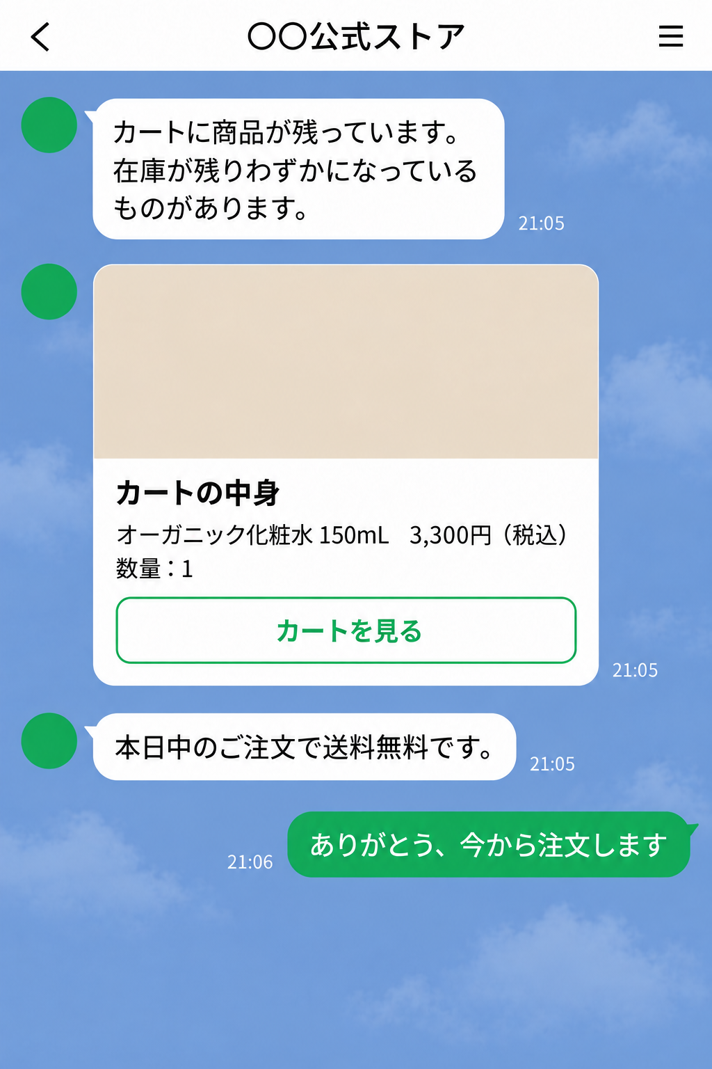
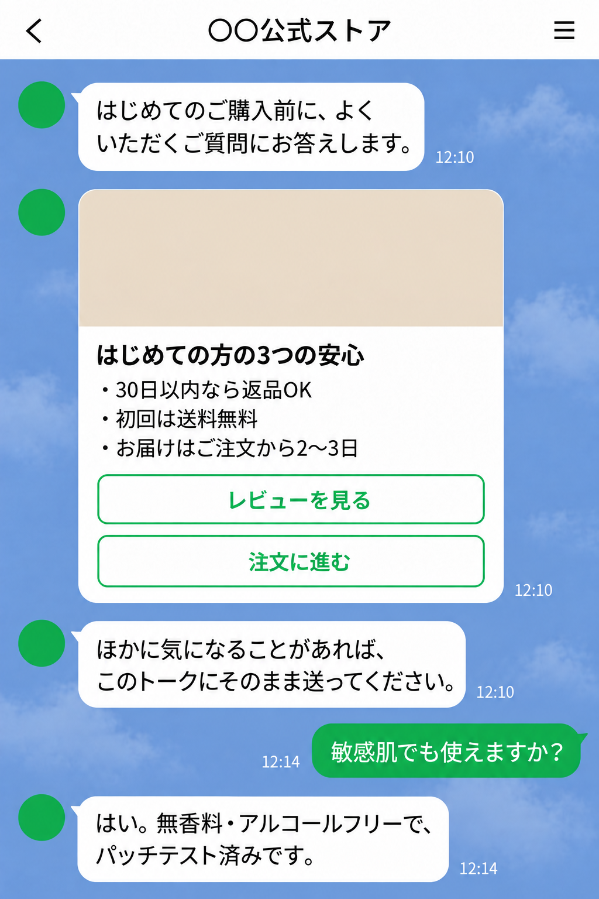
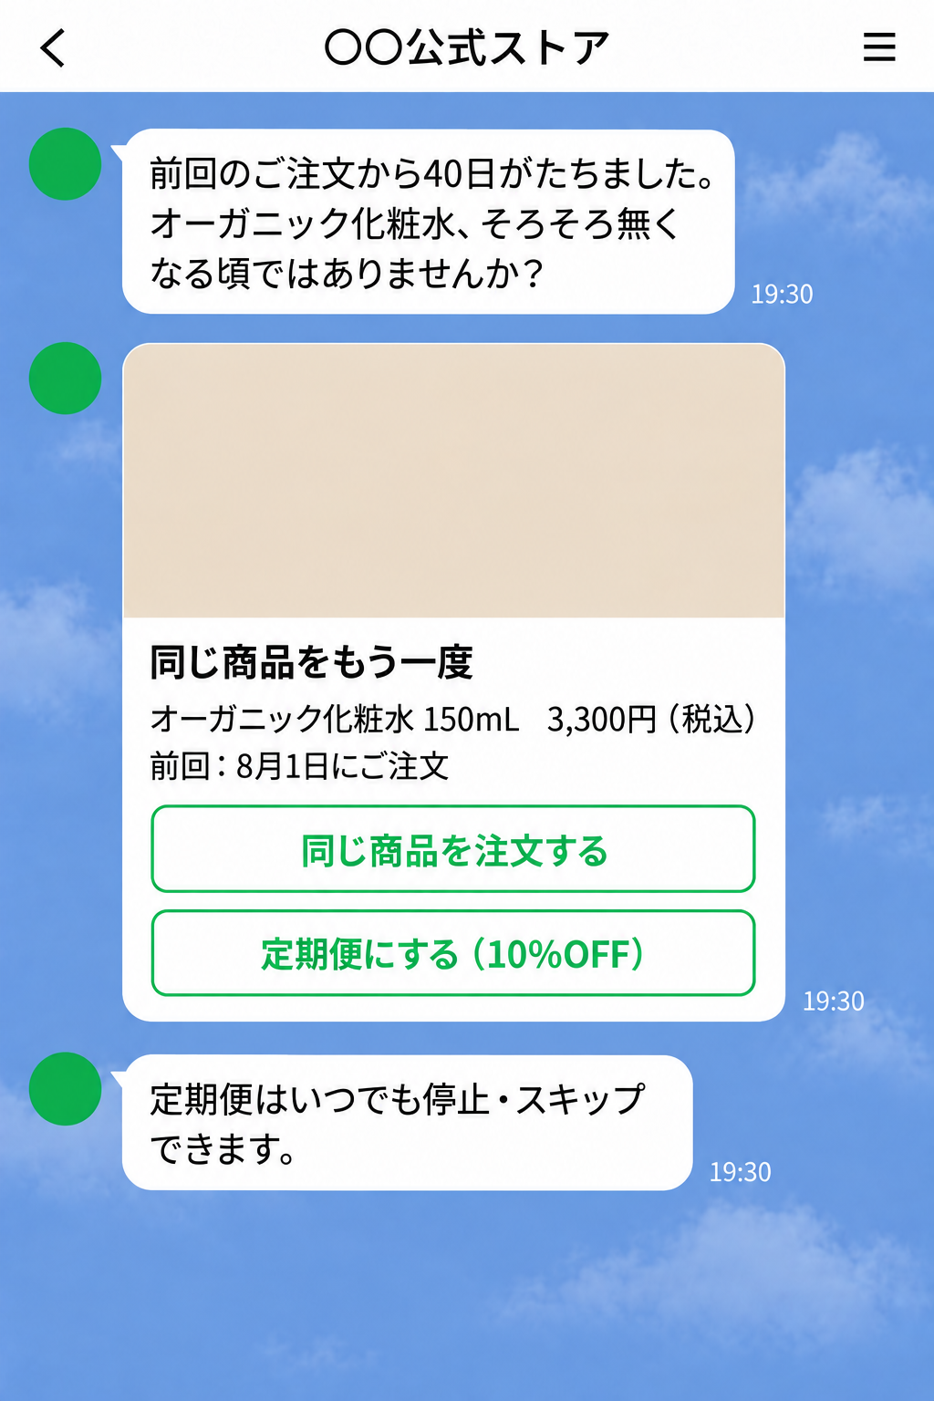
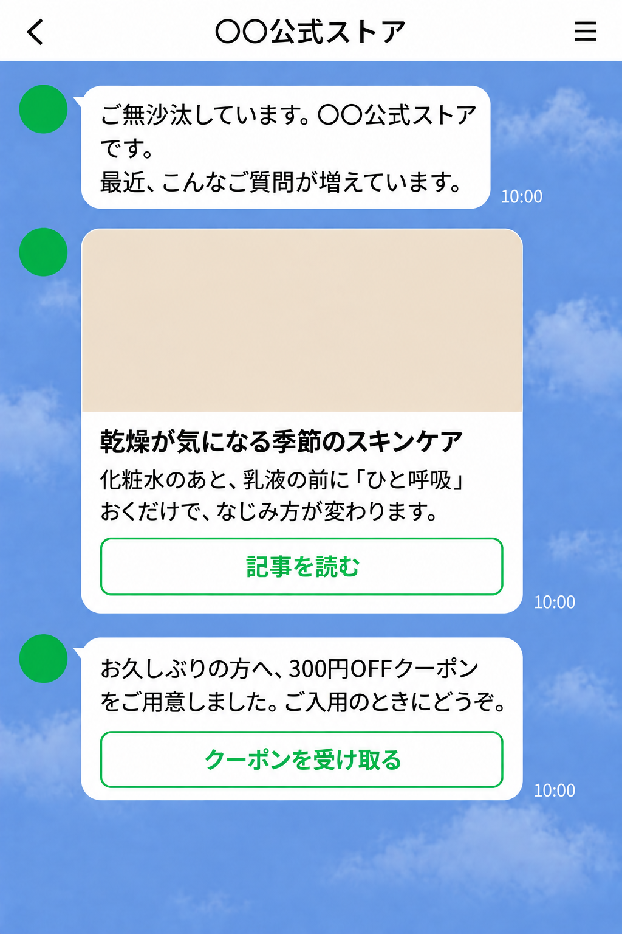
配信設計｜画面イメージ（改善モデル①〜④）
4本とも自動配信。トリガー（きっかけ）だけ決めれば、あとは人が動かない。
人が動くのは、返信が来たときだけ（③④は返信を想定していない）。
① カゴ落ちの回収
② 初回購入の後押し
③ F2転換（消費サイクル）
④ 休眠復活
トリガー：カート放置から1時間
トリガー：初回LPの複数回閲覧
トリガー：前回購入から40日
トリガー：6か月アクションなし
配信の中身より、トリガーの設計で成果が決まる
※ 画面はイメージです。商品名・価格・日数は例。トリガーの日数は貴社の消費サイクル（内容量÷1日使用量）から逆算します

Slide 29
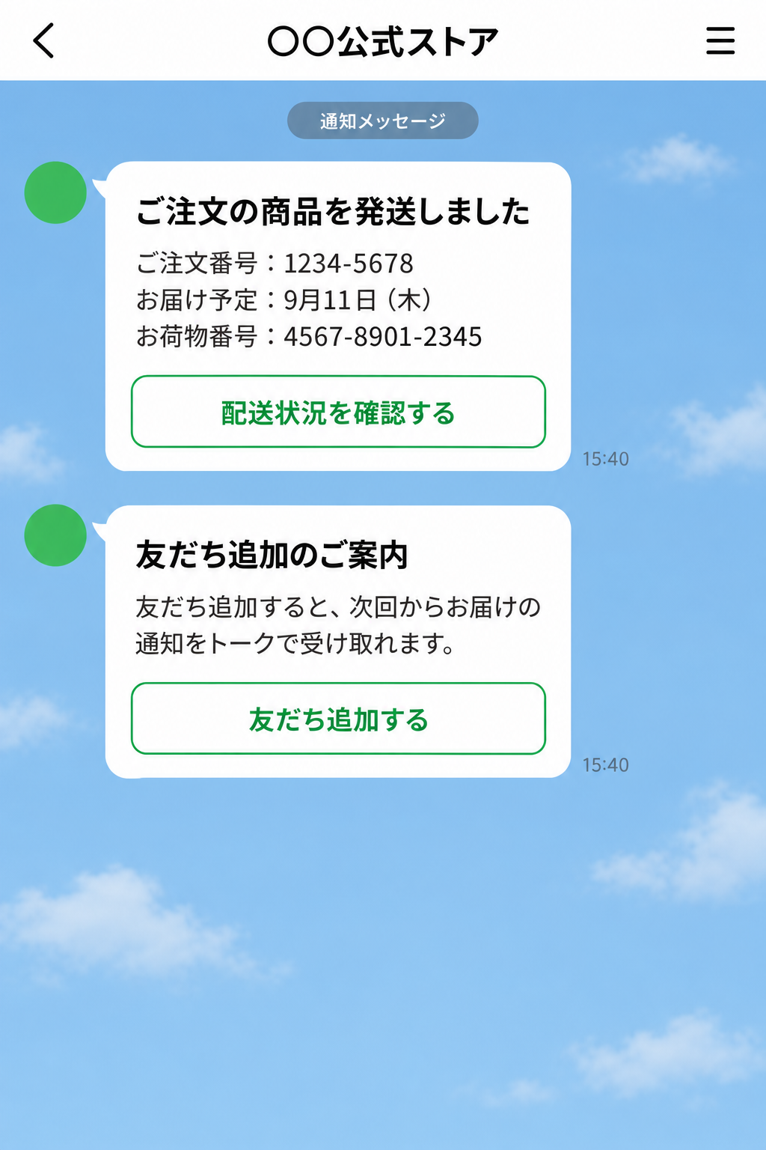
配信設計｜通知メッセージ（友だちでなくても届く）
電話番号をキーに届く。友だちになっていない購入者にも、購入直後から接点が作れる。
「売り込み」ではなく「用件」として届くので、開封されやすくブロックされにくい。
★ 購入完了・発送完了
一番読まれる通知。「友だち追加」ボタンを置く場所として最も追加率が高い
クーポンの残期間
「あと3日で失効します」を届ける。使われずに消えるクーポンが減り、2回目の購入が前倒しになる
★ 再入荷・欠品のお詫び
待っている人にだけ届く。欠品で失った注文を、入荷と同時に取り戻す
決済エラー
カード期限切れ等。放置すると注文がそのまま消える
★ 発送・再入荷の通知は「売り込み」ではなく「用件」
特典を出さなくても接点が作れる。発送通知は最も読まれるので、友だち追加ボタンの置き場に最も向いている。
別途費用 初期 10万円 ／ 月額 8万円〜 ＋ 通数単価 7円
Sales Partner・Tech Partner 限定公開のAPIを使用。料金プランにより通数単価・利用可能機能が異なります。
※ 通知メッセージはLINEヤフー所定の申請・要件確認が必要。配信できる用件は規定の範囲に限られます

Slide 30
配信設計｜看板商品（初回CV）→ クロスセルの動線
最初に売るのは看板商品1つ。買った後に「同じ属性の人が＋αで買っている商品」を出す。
客単価を上げるのは値上げではなく2品目。看板商品の後ろにクロスセルを置く。
① 看板商品で初回CV
② 購入と同時にタグ付け
③ 同属性の「＋α」を提案
広告 → LP → 購入。
入口は1商品。
迷わせない。
買った商品と、買う人の属性
（年代・悩み）を
ID連携で自動付与。人手ゼロ
同じタグの人がよく一緒に買う商品を、
消費サイクルに合わせて配信
── 例：化粧品ECの場合
看板商品
付くタグ
＋αの提案
オーガニック化粧水
（入口はこの1商品）
乾燥肌／30代／初回購入日
／使用量：1日2回
同じ「乾燥肌」タグの人が
一緒に買っている保湿クリーム
── 出すタイミング
購入直後は「使い方」だけ。＋αは 使い切る少し前（消費サイクル連動）に出す。売り込みが早いとブロックされる。
提案は1通1商品。「あなたと同じ肌質の方に選ばれています」の1行で、選ぶ理由を先に渡す。
2品目は「売る」のではなく「同じ人が選んだ」を見せる。属性タグがあれば自動で回る
※ タグ付与はID連携（LINE IDと会員IDの紐づけ）が前提です。連携できない場合は、友だち追加直後のアンケート回答でタグを付ける方法に切り替えます

Slide 31
具体施策｜18の施策をジャーニー上に配置
具体施策
18の具体施策が、ジャーニーのどのフェーズで効くかを1枚に置きました。
追加までが6施策、追加後が12施策。後半のほうが厚い構成です。
カスタマージャーニーマップ
① 接触（広告・検索）
⑤ 初回購入
② カゴ落ち（対策）
⑥ F2（2回目購入）
③ 比較検討
⑦ 定期・リピート化
④ 友だち追加
⑧ LTV最大化・紹介
どう友だち追加させるか？ （① 〜 ④）
① LINE広告（CPF）
② 離脱防止ポップアップ
③ 診断・お役立ちコンテンツ
入口は1つに絞らない。
購入前・購入後の両方に
受け皿を置く。
④ LINE登録をCVゴールに
④ サンクスページLINE誘導
④ 同梱物QR・納品書
どう友だちを購入に結びつけるか？ （⑤ 〜 ⑧）
⑤ カゴ落ちリマインド
⑤ CV前プッシュ（未購入）
⑤ KW自動応答・Q&Aメニュー
⑥ 消費サイクル連動の配信
⑥ 状況確認アンケート→分岐
⑥ 通知メッセでリスト活性化
⑥ モーメント配信（商戦連動）
⑦ 定期便・まとめ買い提案
⑦ 記念日配信
⑦ 長期離脱層へ再提案
⑧ 関連商材クロスセル
⑧ 紹介キャンペーン
施策は購入の後ろに多い。集めることより、買った後をどう扱うかで差がつく。
※ 各施策の詳細は、ご要望に応じて個別にご説明します

Slide 32
具体施策①｜低ハードルCVでリードを大量獲得
想定：低ハードルのCV地点を設定してリード情報を大量獲得
パターン A 入口設計
パターン B 特典訴求
LINE登録をCVゴールに変える
もらえる理由を先に見せる
1
SEO・広告流入
「資料・診断」をLINE登録特典に設定
1
無料特典
業界特化の無料チェックリスト・資料を配布
流入/集客チャネル
リスト活性化
無料特典
フォーム入力より低ハードルなLINE登録をCV地点に変更。「まず資料だけ」「30秒診断」など登録理由を明確にし、友だち追加率を0.8〜1.0%前後に改善する。
「登録するだけでもらえる」特典を用意することで登録動機を明確化。業界固有の課題解決系コンテンツ（チェックシート・業界レポート等）が最もCV率が高い。
LP閲覧
▶
登録特典訴求
▶
友だち追加
特典を訴求
▶
LINE登録
▶
即時受け取り
2
離脱防止
サイト滞在ユーザーへのポップアップ表示
2
「あなたに合う商品診断」でゲーム感覚の登録動線を設計
離脱防止
診断コンテンツ
一定時間閲覧・離脱意図を検知した際にLINE追加バナーを表示。「今すぐ問い合わせ」より「無料で資料受け取る」のCTAがCVRを向上させる。
「あなたの肌タイプ診断」など自分に関係する情報を得られる診断コンテンツをLINE登録の特典に設定。結果表示→そのまま育成配信へ移行。
離脱検知
▶
ポップアップ表示
▶
LINE追加
診断スタート
▶
LINE登録
▶
結果＋ナーチャ
3
LINE広告
LINE広告（CPF）で友だち追加を直接獲得
3
サンクスLINE誘導
WEBフォームCV後サンクスページでLINE誘導
LINE広告
サンクスLINE誘導
LINEのタイムラインに広告を配信し、タップするだけで友だち追加が完了するCPFを活用。フォーム入力ゼロで大量リストを獲得できる。
問い合わせや申込のサンクスページ上にLINE追加QRコードを設置。「手続き状況・キャンペーン情報をLINEでお知らせします」という理由付けで登録率を高める。
LINE広告配信
▶
タップ1回
▶
友だち追加完了
WEBフォームCV
▶
サンクスページ
▶
LINE友だち追加

Slide 33
具体施策②｜保有リストの再活性化
想定：過去の保有リストに対して、再度CVを促す動線を設計（未アクションユーザーの再アクション）
パターン A タイミング設計
パターン B 再接触設計
「今動きやすい理由」を作って再接触
休眠ユーザーを起こす動線
1
リスト活性化
通知メッセで保有リストを一括再接触
1
失注・辞退ユーザーへ「その後どうですか？」配信
リスト活性化
失注リスト
メルマガ・テレマの既存リストにLINE移行キャンペーンを配信。「LINE登録でXXXプレゼント」などの特典で現役のLINEリストに転換し、再ナーチャリングを開始する。
過去に問い合わせしたが未申込の層に、3〜6ヶ月後を目安に再接触。「新しいプランができました」「条件が改善されました」という切り口が再CVに有効。
既存リスト
▶
LINE移行配信
▶
再ナーチャ開始
失注後3〜6ヶ月
▶
状況再確認配信
▶
再CV誘導
2
モーメント活用
季節・業界イベントに合わせた限定配信でCV喚起
2
購入検討層
カゴ落ち・問い合わせのみ層へのリマインド配信
「年末特別キャンペーン」「繁忙期前のご案内」など、ユーザーが動きやすいタイミングに合わせて配信。「今だから」という理由付けが未アクション層の行動を促す。
資料請求・問い合わせのみで申込に至っていない層に特化したステップ配信を設計。「無料相談受付中」「今月末で受付終了」等のCTAで背中を押す。
イベント前3週
▶
限定オファー配信
▶
CV獲得
行動履歴取得
▶
リマインド配信
▶
最終CVオファー
3
再スクリーニング
現在の状況確認アンケートで温度感を再把握
3
長期離脱層
「ご無沙汰ユーザー」へ限定特典で関係再構築
「現在の状況を教えてください（3問）」を配信。「検討中」「他社比較中」「まだ先」に応じてシナリオを分岐させ、各層に最適なコンテンツを配信する。
6ヶ月以上アクションがないユーザーに「久しぶりにご連絡します」という自然なトーンで接触。業界ニュース・役立つコンテンツから入り、関係を再構築してからCVを狙う。
3問配信
▶
状況把握
▶
シナリオ分岐
コンテンツ接触
▶
関係再構築
▶
CV誘導

Slide 34
具体施策③｜リピート・クロスセルの計画実行
想定：リピート、クロスセルを計画的に実施
リピート施策
クロスセル施策
既存顧客を繰り返しCVさせる設計
関連サービス・上位プランへの誘導設計
1
アフターフォロー
購入・利用完了後の自動フォローアップ配信
1
利用状況連動
利用量・頻度に応じたアップグレード提案
サービス利用後30日・3ヶ月・6ヶ月のタイミングで自動配信。「その後いかがですか？」「定期メンテナンスのご案内」など適切なタイミングで次回利用を自然に促す。
利用状況タグを活用して「よく使っている層」にまとめ買い・定期便の提案を自動配信。「今のプランより月1,000円で〇〇が使い放題に」という具体的メリット提示がCVRを高める。
購入完了
▶
30日/3ヶ月/6ヶ月
▶
自動リマインド
利用量タグ付与
▶
アップグレード提案
▶
プラン変更CV
2
記念日配信
誕生日・契約記念日に特別オファーを自動配信
2
関連商材
購入・利用カテゴリに紐づくクロスセル配信
誕生日や初回購入日を記念日として登録し、該当日に特別クーポン・優待を自動配信。「あなただけへの特別オファー」感が再購入率を高める。
「Aサービスをご利用中の方向け：Bサービスとの組み合わせで効果UP」という形で関連商材を案内。タグセグメントで対象を絞ることで過剰アプローチを防ぐ。
記念日タグ設定
▶
特別オファー配信
▶
再購入CV
購入カテゴリ特定
▶
関連商材案内
▶
クロスセルCV
3
紹介キャンペーン
友人紹介制度をLINEで完結させる仕組みを設計
3
季節連動
季節・繁忙期に合わせた関連サービス案内
「友人を紹介してくれたらXXXをプレゼント」をLINEで告知・管理。満足度が高い時期（利用直後・成果確認後）に訴求することで紹介件数が最大化する。
ユーザーが次のニーズを感じる前に関連サービスを先出しする。「春のXXXに向けて、ご準備はお済みですか？」という形でシーズン2〜3週前に配信するとCVRが高い。
利用後3ヶ月
▶
紹介特典訴求
▶
紹介→新規CV
シーズン2〜3週前
▶
関連サービス先出し
▶
CV獲得

Slide 35
具体施策④｜チャット対応の簡略化・自動化
想定：チャットやり取りを簡略化・自動化する事で、利便性を下げず営業トスアップ、CVに繋げる
自動化施策
トスアップ施策
よくある問い合わせを人手ゼロで対応する
温度感が高まったユーザーを営業に自動連携する
1
KW自動応答
頻出ワードへの自動返答でFAQを即解消
1
ホットリード検知
高スコアユーザーを自動でスタッフにアラート通知
「料金は？」「予約したい」などの頻出キーワードをLINEに登録し自動返答。スタッフ対応ゼロで24時間365日対応が可能になり、問い合わせコストを大幅削減できる。
アンケート回答・特定コンテンツのクリック・複数回のサイト訪問など、CVに近いアクションを検知した際に営業担当へ自動アラート。商談タイミングを逃さない。
KW受信
▶
自動返答
▶
疑問即解消
行動スコア計測
▶
閾値超えで検知
▶
スタッフにアラート
2
日程調整自動化
面談・予約の日程調整をLINEで完結させる
2
BOT×有人切替
BOT初期対応→温度感に応じて人に切り替える
「面談を希望する」と入力したユーザーに日程候補を自動提示→選択→確定までLINE内で完結。電話折り返し・メール往復ゼロで商談設定工数を大幅削減できる。
最初の問い合わせはBOTで自動対応しつつ、「今すぐ相談したい」「詳しく聞きたい」等のキーワードや返信内容に応じてスタッフのチャット対応に切り替える二段構えの設計。
希望入力
▶
日程自動提示
▶
確定完了
BOT自動対応
▶
温度感判定
▶
有人チャット切替
3
Q&A自動対応
よくある質問の回答をメニュー選択式で自動配信
3
CV前プッシュ
購入・申込前の検討ユーザーへ自動フォロー
リッチメニューに「よくある質問」「料金を知りたい」「事例を見たい」等のボタンを設置し、タップするだけで回答が届く設計にする。スタッフが答える前に自己解決を促す。
特定LPを複数回閲覧・カートに入れたまま未購入等をトリガーに「ご不明な点はありますか？」とLINEから自動チャット誘導し、最後の一押しをする。
メニューをタップ
▶
自動回答配信
▶
自己解決完了
行動トリガー検知
▶
自動チャット誘導
▶
最終CV押し

Slide 36
成果｜効果測定の設計
握る指標と、その先の指標を分ける。LTVは6ヶ月では動ききらないので約束しない。
 | 指標 | 測れる時期 | 扱い
握る | カゴ落ち回収率（カート投入 → 購入） | 数日で動く | 成果指標
握る | F2転換率（2回目購入） | 1〜2ヶ月で動く | 成果指標
その先 | LTV ÷ CPO | 12ヶ月以上 | 構造で示すだけ。約束しない
Before（広告のみ）
カートに入れたまま消える／1回買って終わる → LTVが伸びない → 限界CPOが低い → 広告で勝てる範囲が狭い
After（広告 × LINE）── 広告費も新規獲得数も据え置き
① カゴ落ちの回収 → 同じ流入から初回購入が増える
② 消費サイクル連動のF2オファー → 平均購入回数が増える
③ ①②の結果 → LTVが上がる → 限界CPOが上がる → 同じ広告枠でも勝てる範囲が広がる
本資料では、具体的な数値シミュレーションは載せていません。
御社の実績値（月間流入・カート投入率・初回購入数・F2転換率・客単価・利益率）をいただければ、貴社専用のシミュレーションを作成します。
限界CPO ＝ 年間LTV −（広告費を除く年間の総費用 ÷ 顧客総数）

Slide 37
費用プラン（6ヶ月〜／税抜）
初期費用と月額を分けて記載。継続費は複数箇所に明記している。
プラン | 初期費用 | 月額 | 内容
① コンサル基本 | 10万円〜 | 20万／30万／50万 | 月3投稿／5投稿／9投稿。設計から運用まで伴走
② 初動設計＋運用 | 10万円〜 | 5万円〜 | 構築を中心に、運用は最小限
③ 運用代行・効率改善 | 10万円〜 | 0万円〜 | アカウント費のみ。既存運用の改善
④ 成果報酬型 | 5万円〜 | 単価×成果数＋固定費 | 成果地点を合意のうえ設定
無償で付帯するもの
プロフィール／リッチメニュー／あいさつメッセージ／初期アンケート／キーワード自動応答／ステップ配信／セグメント配信／タグ管理／GAレポート連携／クリエイティブ／定例会
別途費用がかかるもの
アカウント開設 初期1万（成果報酬型は3万）／ポップアップ（離脱防止）初期1.5万＋月3万／通知メッセージ 初期10万＋月8万〜＋通数7円／サンクスLINE誘導 初期10万＋月3万〜
※API連携・配信ツール利用料は別途。配信ツールは1種を選定します
継続費のご確認
初期費用は初月のみ。2ヶ月目以降は月額のみが継続してかかります。契約期間は6ヶ月〜。7ヶ月目以降も同額の月額が継続します。
すべて税抜。契約期間・成果地点は個別のご要望に応じて調整します

Slide 38
運用スケジュール（6ヶ月）
1〜2ヶ月目でID連携の可否を確認します。取れない場合は、連携が不要な施策から先に立ち上げます。
1ヶ月目
2ヶ月目
3ヶ月目
4ヶ月目
5ヶ月目
6ヶ月目
キックオフ・要件確認
★ID連携の実装
改善モデル①②の実装（カゴ落ち・初回購入）
★改善モデル③（F2転換）の実装
改善モデル④（定期引上・休眠）の実装
F2転換率のレビュー
★ID連携の可否確認と設計
購入完了画面・同梱物QRの導線
通知メッセージの申請・設定
企画投稿の開始（商戦カレンダー連動）
オファーの改善
半期の振り返り
アカウント開設・プロフィール
あいさつ／初期アンケート／リッチメニュー
配信開始
カゴ落ち回収率の初回レビュー
セグメント配信の追加
次期の設計（11〜12月商戦へ）
★改善モデル③（F2転換）は4ヶ月目に置いている
先に「カゴ落ちの回収」（①）と「初回購入の後押し」（②）を回して初回購入の母数を増やしてから、F2オファーを実装する。
順番を逆にすると、F2オファーを送る相手がいない。
※ ID連携・カゴ落ち検知はカートシステム側の仕様によります。対応できない場合は、連携が不要な施策（あいさつ・ステップ配信・企画配信・通知メッセージ・同梱物QR）だけで立ち上げ、連携が整い次第、カゴ落ち回収とF2の消費サイクル連動を追加します

Slide 39
サポート体制
配信を作る人と、計測・連携を見る人を分ける。ECはカゴ落ち検知とID連携がないと始まらない。
戦略・設計
シナリオ設計／KPI設計／定例会。カゴ落ち回収率とF2転換率の推移を追う
配信制作
文面・クリエイティブ制作／リッチメニュー更新／商戦カレンダー連動の企画投稿
★法令チェック
景表法（セール表記・二重価格）・薬機法（効能表現）の観点で配信文面を確認
技術・連携
ID連携／カゴ落ち検知／通知メッセージ／API／計測環境の構築と保守
定例会は月1回。カゴ落ち回収率・F2転換率・商戦ごとのCPOを定点で見ます。
※ ID連携とカゴ落ち検知はLINE側だけでは完結せず、カートシステム側の対応が必要です。対応可否は初回のお打ち合わせで確認します

Slide 40
EC（総合EC・D2C）業界の例
EC業界の例①｜友だち追加直後の短期施策
想定：LINE友だち追加直後の”直近利用・契約可能性が高い”とされるユーザーに対しては
CVトリガーとなる不安の払拭、条件面の精査を15-30日で設定しタッチポイントを増やす
目的：登録直後の本気度スクリーニング → 即アプローチ対象（⑤リード有効化）の特定
1
Q1. 転職を検討し始めた理由は？
セグメント分けの最重要設問。回答別に配信内容を変える
A) 年収アップ B) 人間関係 C) キャリアアップ D) 会社の将来性 E) ライフスタイル変化
2
Q2. 転職希望時期はいつ頃ですか？
「1〜3ヶ月以内」をホットリードとして即面談オファー対象に
A) 1ヶ月以内 B) 3ヶ月以内 C) 半年以内 D) まだ決めていない
3
Q3. 現在の年収（税込）を教えてください
サービス対象層の絞り込みと、訴求する年収UP幅の設定に活用
A) 〜300万 B) 300〜500万 C) 500〜700万 D) 700万〜
4
Q4. 今、転職活動で一番困っていることは？
ナーチャリングコンテンツの優先順位を決める設問
A) 求人の探し方がわからない B) 職務経歴書の書き方 C) 面接が不安 D) 年収交渉が怖い
5
Q5. 転職エージェントの利用経験はありますか？
「不満あり」層には競合差別化コンテンツを優先配信
A) はじめて B) 使ったことがある（満足） C) 使ったことがある（不満）

Slide 41
EC（総合EC・D2C）業界の例
EC業界の例②｜商戦カレンダー連動の企画配信
想定：検索ボリューム推移などの情報からスケジューリング。運用実績案件ベースで
「ブラックフライデー」「母の日」「セール期」など購買が活発化する期間を抽出し企画作成。
よくある目的・季節・年齢などのデータから、各ユーザー層に反応率の高い投稿クリエイティブを、企画～設計～運用。
1-3月
転職最繁忙期
4-5月
GW前後
「年度末キャリア見直しキャンペーン」
「GW中に転職活動を始めよう」
1月〜3月は転職相談数が最大化する時期。
「3月末退職→4月入社」を目指す層が急増。
施策：無料個別面談の枠を期間限定で倍増。LINEで「残り○名」のカウントダウン配信。
連休中に将来を考えるホワイトカラーが多い。
暇×焦りが転職意欲を高める時期。
施策：GW前にLINE配信「休み中に読む転職マニュアル」PDF特典を展開。
KPI目標：面談予約率 +30% 目標
KPI目標：LINE登録数 ピーク月比 +20%
9-10月
秋の転職期
12月
年末
「下半期スタートダッシュ転職フェア」
「来年こそ転職を決める人へ」」
9月は企業の採用活動が再活性化する時期。
求人数が増えるため転職成功率も上がる。
施策：「秋限定・非公開求人100件公開」をLINEで先行案内。希少性で友だち追加を促進。
年末は「来年こそ」という決意が高まるタイミング。
競合が少なく広告効率が良い穴場期間。
施策：LINE配信「2026年転職市場予測レポート」先行配布。年明けの面談予約を先に獲得。
KPI目標：非公開求人経由成約率 計測開始
KPI目標：1月面談予約の先行獲得率

Slide 42
EC（総合EC・D2C）業界の例
EC業界の例③｜すぐ買わない層への長期育成
想定：LINE友だち追加からすぐCVしないユーザーに対しては、最適なMSG配信を実現するため、
心理ハードルの低い”性格診断” “経験談アンケート”等を通じて追客施策の強弱を決定。
“サービス説明に繋げられるけど、サービスの直接的な宣伝は忌避される” ユーザー層のセグメント化に活用
目的：登録から時間がかかったユーザーに対して、あなたの診断（ハードル：低）→現状可視化→セグメント追客を実施
診断設問（4問・各5択）
診断結果 4パターン＋追客方針
Q1 「仕事のことを考えると、日曜の夜に憂鬱になりますか？」
即転職型
高スコア
→ ホットリスト
Q2 「給与明細を見て『こんなものか』と思ったことがありますか？」
面談オファーを即座に配信。限定枠・期限を明示したクロージングメッセージ
Q3 「5年後、今の会社にいる自分の姿が想像できますか？」
慎重検討型
中高スコア
→ ウォームリスト
Q4 「上司・同僚と話す際に本音を言えていると感じますか？」
転職成功事例・年収比較データを週1配信。3〜4週間かけて温める
情報収集型
中スコア
→ ミドルリスト
業界動向・スキルアップ情報を提供。半年スパンで関係構築
現状維持型
低スコア
→ コールドリスト
無理にアプローチせず月1配信。「環境変化」で再燃を待つ長期戦略

Slide 43






貴社の明るい未来に必ず貢献致します。
本社
本社
  株式会社DYM 〒141-0032 東京都品川区大崎1-11-2 ゲートシティ大崎イーストタワー10階
  TEL: 03-5745-0200 FAX: 03-3779-8720 http://dym.asia 代表取締役 水谷佑毅

